Slide 1
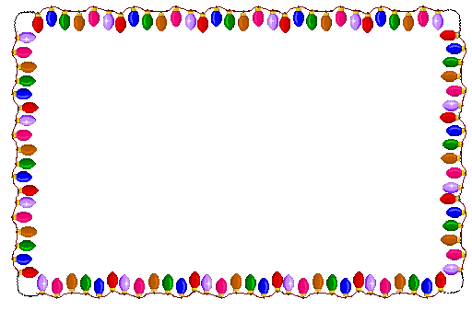
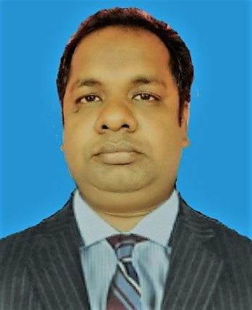
বড় কে?

Slide 2
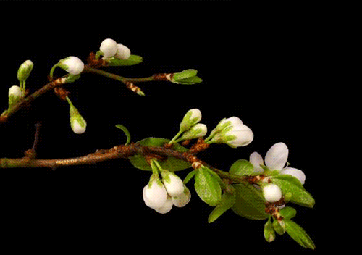
স্বাগতম
মোঃ আব্দুল্লাহ আল মোত্তালিব

Slide 3
পরিচিতি
শিক্ষক পরিচিতি
পাঠ পরিচিতি
মোঃআব্দুল্লাহ আল মোত্তালিব
সহকারি শিক্ষক
ঘোড়দৌড় সরঃ প্রাঃ বিদ্যালয়
শেরপুর,বগুড়া।
০১৭২৩০৮৩৪৫৬
বিষয়ঃবাংলা
শেণিঃ তৃতীয়
পাঠঃ বড় কে?
পাঠ্যাংশঃ আপনাকে...হও তবে।
তারিখঃ১৫/১/২০২১
মোঃ আব্দুল্লাহ আল মোত্তালিব

Slide 4
শিখনফল
শোনাঃ2.1.২ কবিতা শুনে বুঝতে পারবে।
বলাঃ২.১.৩ পাঠ্যবইয়ের কবিতা শ্রবণযোগ্য স্বরে আবৃতি করতে পারবে।
পড়াঃ ২.২.২ প্রমিত উচ্চারণে কবিতা আবৃতি করতে পারবে।
লেখাঃ ২.৩.২ কবিতা-সংশ্লিষ্ট প্রশ্নের উত্তর লেখতে পারবে
মোঃ আব্দুল্লাহ আল মোত্তালিব

Slide 5
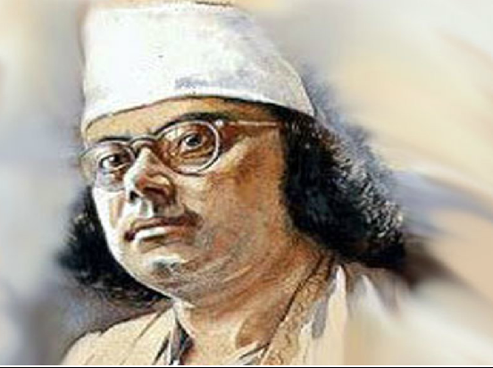
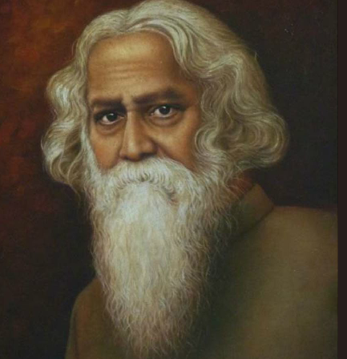
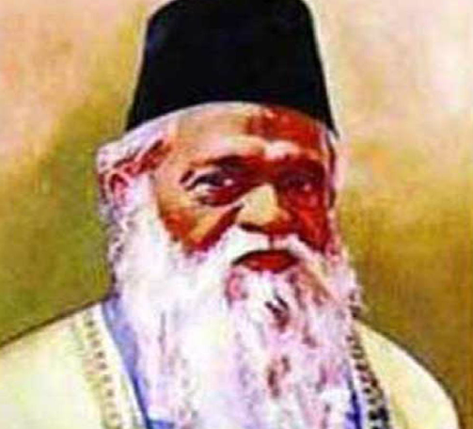
এসো ছবি দেখি
ছবি দেখে আমরা কী বুঝলাম?
মোঃ আব্দুল্লাহ আল মোত্তালিব

Slide 6
আজকের পাঠ
বড় কে?
মোঃ আব্দুল্লাহ আল মোত্তালিব

Slide 7
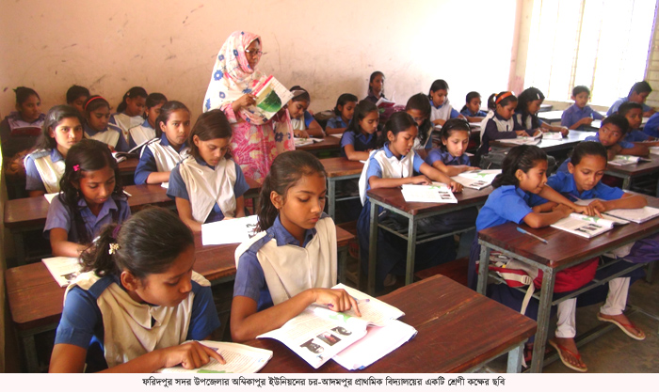
আদর্শ পাঠ
মোঃ আব্দুল্লাহ আল মোত্তালিব

Slide 8
আপনাকে বড় বলে
বড় সেই নয়,
লোকে যারে বড় বলে
বড় সেই হয়।
বড় হওয়া সংসারেতে
কঠিন ব্যাপার,
মোঃ আব্দুল্লাহ আল মোত্তালিব

Slide 9
সংসারে সে বড় হয়, বড় গুণ যার। গুণেতে হইলে বড়,
বড় বলে সবে,
বড় যদি হতে চাও
ছোট হও তবে।
মোঃ আব্দুল্লাহ আল মোত্তালিব

Slide 10
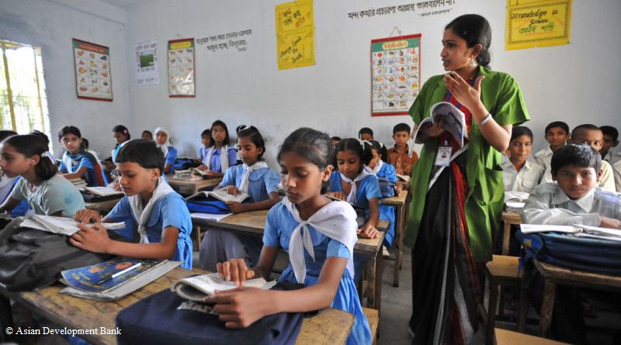
শিক্ষার্থীর পাঠ
মোঃ আব্দুল্লাহ আল মোত্তালিব

Slide 11
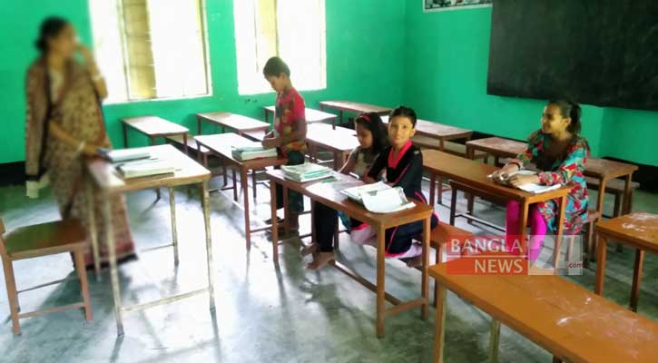
একক পাঠ
মোঃ আব্দুল্লাহ আল মোত্তালিব

Slide 12
শব্দগুলো পাঠ থেকে খুঁজে বের করি। অর্থ বলি
শব্দ | অর্থ
কঠিন
ব্যাপার
সংসার
শক্ত
বিষয়
পরিবার
মোঃ আব্দুল্লাহ আল মোত্তালিব

Slide 13
ঘরের ভিতরের শব্দগুলো খালি জায়গায় বসিয়ে বাক্য তৈরি কর
কঠিন
ব্যাপার
ক। কখনো কখনো আমাদের ........... কাজ করতে হয়।
খ। সে জিজ্ঞেস করল ............কী।
মোঃ আব্দুল্লাহ আল মোত্তালিব

Slide 14
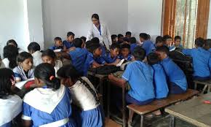
দলীয় কাজ
দলে কবিতা আবৃতি কর।
মোঃ আব্দুল্লাহ আল মোত্তালিব

Slide 15
মূল্যায়ন(লিখিত)
ক। বড় কে?
উত্তরঃ ।
খ। সংসারে কী ভাবে বড় হওয়া যায়?
উত্তরঃ ।
গ। কাকে সকলে বড় মনে করে?
উত্তরঃ ।
প্রশ্নের উত্তর লেখ।
মোঃ আব্দুল্লাহ আল মোত্তালিব

Slide 16
বাড়ির কাজ
কবিতাটির মূলভাব লেখ।

Slide 17
ধন্যবাদ

